Slide 1
3-я Международная научно-техническая конференция «Современная психофизиология. Технология виброизображения (Vibraimage)» г. Санкт-Петербург, 25-26 июня 2020 г.
2020

Slide 2
Связь параметров виброизображения в состоянии покоя с успешностью выполнения сенсомоторных проб и интеллектуальных тестов
Косенков А.А., Щебланов В.Ю.

Slide 3
Цель исследования:
анализ особенностей связи параметров виброизображения в состоянии покоя с успешностью выполнения сенсомоторных проб и интеллектуальных тестов.

Slide 4
Гипотезы исследования:
1. Параметры ВИ, записанные в состоянии относительного покоя, могут нести информацию о способностях человека успешно выполнять определенные виды деятельности.
2. Связь между успешностью выполнения тестового задания и параметрами ВИ тем более выражена, чем проще выполняемая деятельность, то есть чем ближе она по своему содержанию к рефлекторной.

Slide 5
Объект и методы исследования
● Объектом исследования являлись 207 добровольцев мужского пола в возрасте от 27 до 47 лет.
● Сенсомоторные пробы (ПСМР и РВ) и интеллектуальные тесты (тест Равена и задачи фактора В 16-ФЛО) выполнялись на АПК «ПФС-Контроль».
● Регистрация параметров виброизображения осуществлялась с помощью программ
VibraImage 8 и10 компании «Элсис», С-Петербург.

Slide 6
Процедура исследования
● Участники исследования последовательно выполняли когнитивные тесты различного уровня сложности.
● В тот же день проводилась регистрация параметров виброизображения в состоянии относительного покоя (сидя с открытыми глазами).
● Исследования проводились в утренние и дневные часы.

Slide 7
Когнитивные задачи и их направленность
● Сенсомоторные пробы – свойства и актуальное функциональное состояние ЦНС. С усложнением задач возрастает значение центрального момента (переработка информации и принятие решений).
● Тест Равена – оценка флюидного интеллекта.
● Фактор В 16-ФЛО – оценка кристаллизованного интеллекта.

Slide 8
Различия между флюидным и кристаллизованным видами интеллекта
● Флюидный интеллект определяет способность к логическому мышлению и успешность в решении новых и нестандартных задач, выходящих за пределы опыта.
● Кристаллизованный интеллект определяет объем знаний и опыта человека и способность применять их на практике.

Slide 9
Формирование групп
По результатам выполнения каждой из 4 методик были сформированы по две группы, наиболее и наименее успешно выполнившие предложенные задания.
В результате из общего числа участников исследования было выделено 8 (4 пары) групп, и каждая пара представляла собой группы испытуемых, полярных по успешности выполнения одной из 4 когнитивных задач.

Slide 10
Численность групп наиболее и наименее успешных участников исследования по результатам выполнения различных заданий
Группы | ПCМР | РВ | Фактор В 16-ФЛО | Тест Равена
Наиболее успешные | 48 | 55 | 45 | 36
Наименее успешные | 57 | 51 | 31 | 31

Slide 11
Средние значения целевых показателей тестов, использованных для формирования групп наиболее (группа 1) и наименее (группа 2) успешных участников исследования.
Показатели тестов, использованные для формирования групп | Группа 1 | Группа 2
Латентный период ПCМР, мс | 264,7 | 352,32
Латентный период РВ, мс | 543,8 | 725,21
Значения фактора В 16-ФЛО (в стенах) | 9,5 | 4,3
Число правильно решенных задач в тесте Равена | 51,0 | 34,1

Slide 12
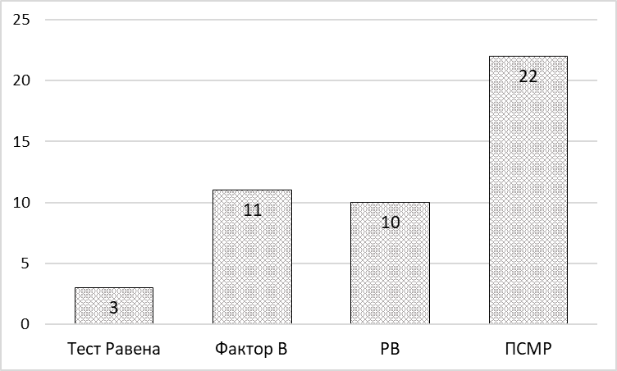
Число статистически значимых различий по параметрам ВИ между наиболее и наименее успешными испытуемыми, выполнявшими когнитивные задачи различного уровня сложности.

Slide 13
Число совпадений параметров ВИ, по которым получены статистически значимые различия между группами наиболее и наименее успешных в выполнении различных когнитивных задач
Методики | Тест Равена | Фактор В 16-ФЛО | РВ | ПСМР
Тест Равена | − | 0 | 0 | 0
Фактор В 16-ФЛО | 0 | − | 1 | 9
РВ | 0 | 1 | − | 6
ПСМР | 0 | 9 | 6 | −

Slide 14
Совпадение параметров ВИ, по которым получены статистически значимые различия между группами наиболее и наименее успешных в выполнении задач фактора В 16-ФЛО и ПСМР
Параметры ВИ | Фактор B 16 ФЛО (µ ± σ) |  |  | ПСМР (µ ± σ)
 | Группа 1 | Группа 2 | Р | Группа 1 | Группа 2 | Р
Тревожность | 36,0±12,9 | 44,5±17,3 | <0,05 | 41,7±16,47 | 35,01±12,1 | <0,05
F5 (fast) | 0,4±0,1 | 0,44±0,17 | <0,05 | 0,4±0,16 | 0,35±0,1 | <0,05
F4-Vi | 16,5±18,6 | 27,2±26,43 | <0,05 | 19,2±18,19 | 11,3±17,8 | <0,05
F7-Vi | 21,3±27,2 | 168,2±340,9 | <0,01 | 131,5±367,32 | 20,2±41,4 | <0,05
F9-Vi | 13,0±14,6 | 22,5±18,33 | <0,05 | 17,8±15,84 | 10,91±15,2 | <0,05
P2-Vi | 6,8±7,8 | 12,6±12,33 | <0,05 | 9,7±9,3 | 6,14±8,9 | <0,05
A4 (fast)-CMin | 0,00±0,0 | 0,02±0,05 | <0,05 | 0,013±0,04 | 0,002±0,007 | <0,05
F5 (fast)-CMin | 0,1±0,1 | 0,19±0,15 | <0,05 | 0,2±0,17 | 0,12±0,1 | <0,01
F5 (fast)-CMax | 0,5±0,1 | 0,62±0,17 | <0,01 | 0,6±0,15 | 0,53±0,1 | <0,05

Slide 15
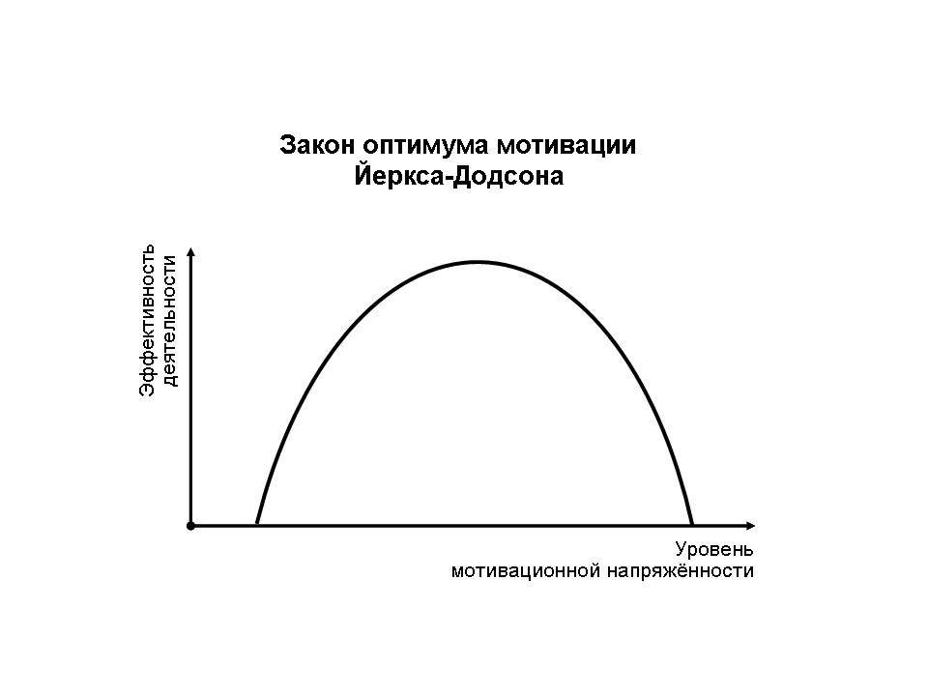

Slide 16
Законы Йеркса-Додсона
Существует определенный оптимальный уровень мотивации, при котором необходимая деятельность выполняется лучше всего для данного субъекта и ситуации.
Более сложная для субъекта деятельность требует меньшего оптимума для ее эффективного осуществления, чем более простая.

Slide 17
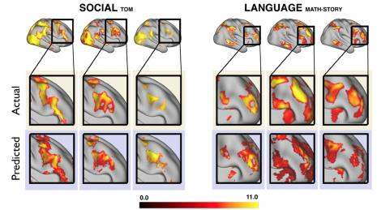
Фактические и прогнозируемые карты фМРТ 3 разных людей при выполнении ими различных задач
Tavor I. et al. Science. 2016 April 08; 352(6282): 216–220

Slide 18
Заключение:
По-видимому, различия, выявленные по показателям ВИ между группами, полярными по признаку успешности выполнения различных когнитивных задач, отражают особенности мозгового обеспечения психической деятельности, присущие данным группам как результат взаимодействия различных факторов, генетически обусловленных или сформированных в процессе онтогенеза. В некоторых случаях, например, при выполнении ПСМР и задач фактора B 16ФЛО, для успешной деятельности направление психических процессов может быть противоположным.

Slide 19
Выводы:
1. Выявлены достоверные различия по параметрам виброизображения, зарегистрированным в состоянии покоя, между группами наиболее и наименее успешных участников исследования, последовательно выполнявших деятельность различной сложности. При этом число таких различий имеет тенденцию к снижению при увеличении сложности деятельности.
2. Результаты исследования показывают, что параметры ВИ, зарегистрированные в состоянии относительного покоя, содержат информацию о способностях к выполнению некоторых когнитивных задач различной направленности и уровня сложности.

Slide 20
Задача дальнейших исследований:
Построение вероятностных моделей, позволяющих прогнозировать способности человека выполнять различные когнитивные задачи по параметрам виброизображения, зарегистрированным в состоянии покоя.

Slide 21
СПАСИБО ЗА ВНИМАНИЕ!

